Slide 1
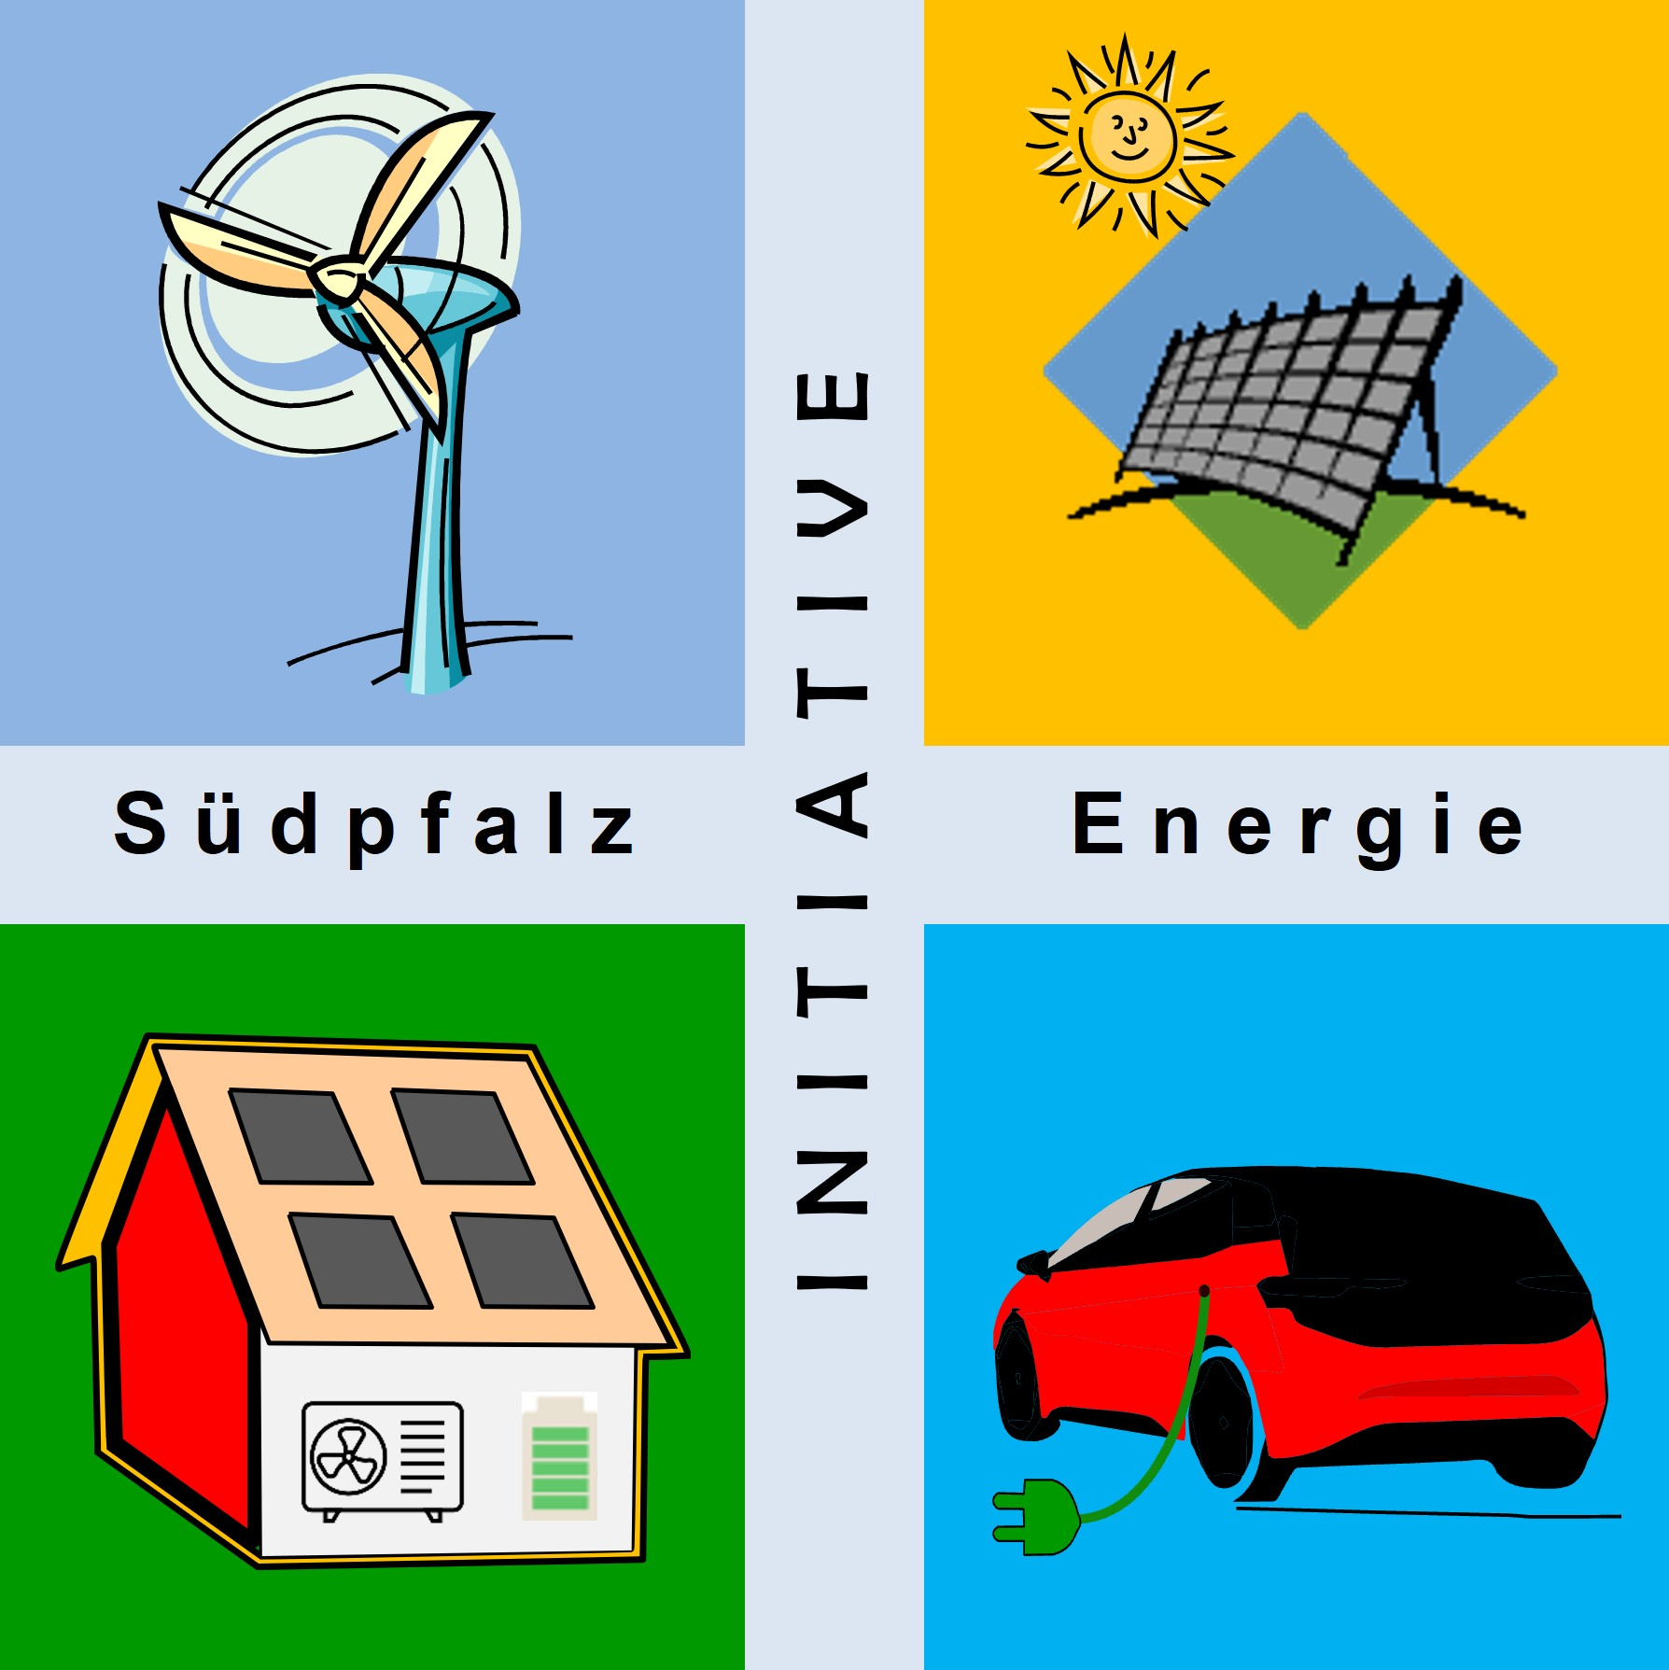

Klimaschutz - Energiewende 2.0
Monitoring
Stand FV01 vom 29.05.2023
Klimaschutz – Energiewende 2.0 | Monitoring ISE e.V.

Slide 2
Agenda
Einführung
Primärenergie in D
- Energieträger 2022
- Energieträger 2022, Änderungen ggü. 2021
- Primärenergie, Entwicklung 2000 bis 2022
- Energieflussbild 2021
Energie-Transformation zu 100% Erneuerbare bis 2040 in D, zeitlicher Verlauf
- Soll-Gesamtprozess
- soll -ist: P-Energieverbrauch und Erneuerbare
- soll-ist: P-Energieträger, Atom, Fossil
Energie-Transformation zu 100% Erneuerbare bis 2040 in RLP, zeitlicher Verlauf
- soll -ist: P-Energieverbrauch und Erneuerbare
Stromerträge in der Südpfalz (Wind, P)
Zubau an installierter Leistung in D, RLP und Südpfalz
Entwicklung der Wärmewende in D
Entwicklung der Mobilitätswende in D
Entwicklung der CO₂-Konzentrationen

Slide 3
Einführung
Mit dem Monitoring überprüfen wir jährlich, wie sich die Zahlen der Energiewende entwickeln und wie die geplanten Ziele erreicht werden.
Die Zahlen entnehmen wir folgenden Quellen:
  Arbeitsgemeinschaft Energiebilanzen (AGEB)
  - Jahresbericht 2022
  Marktstammdatenregister (MaStR) der Bundesnetzagentur
  - Internetseite des MaStR
  - MaStR, Definitionen und Merkmale der Daten
  Branchenportale
  - Solarbranche
  - Windbranche
  Bundeumweltamt (UBA)
  - Daten zur Umwelt
Hinweis: Leider hinkt die Daten-Beschaffung im Energiebereich zum Teil ein bis zwei Jahre hinterher. Deshalb haben wir z.B. Energiezahlen mit den Zubauzahlen hochgerechnet!

Slide 4
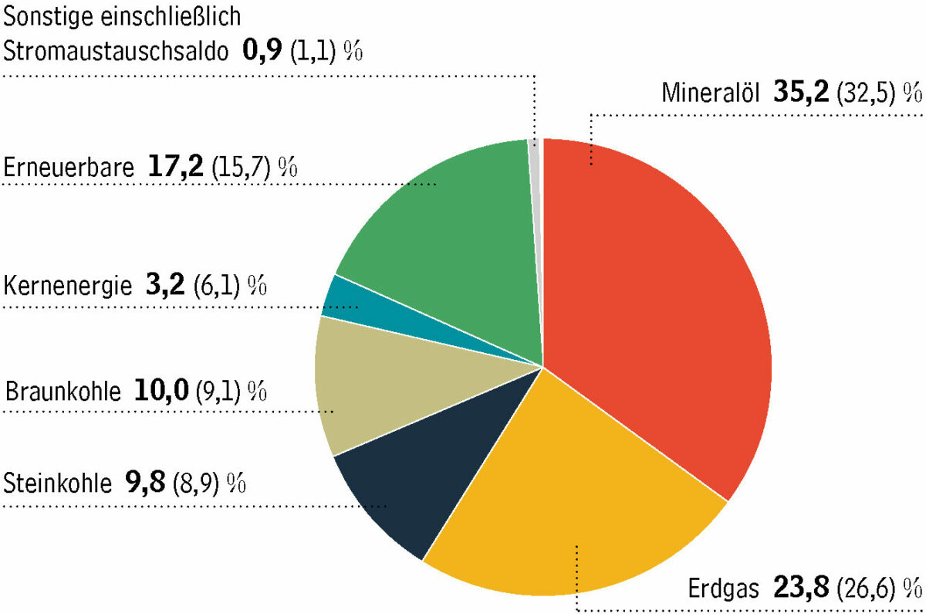
Primärenergie in D (1)
anteilige Energieträger 2022
11.829 (12.413) PJ = 3256 (3.448) TWh
79,9 % (76,4) Fossil
3,2% Atom
17,2% Erneuerbare
( ) Werte 2020
Klammerwerte: Vorjahr
Quelle: AGEB Bericht für 2022
Die Erneuerbaren steigen moderat weiter!

Slide 5
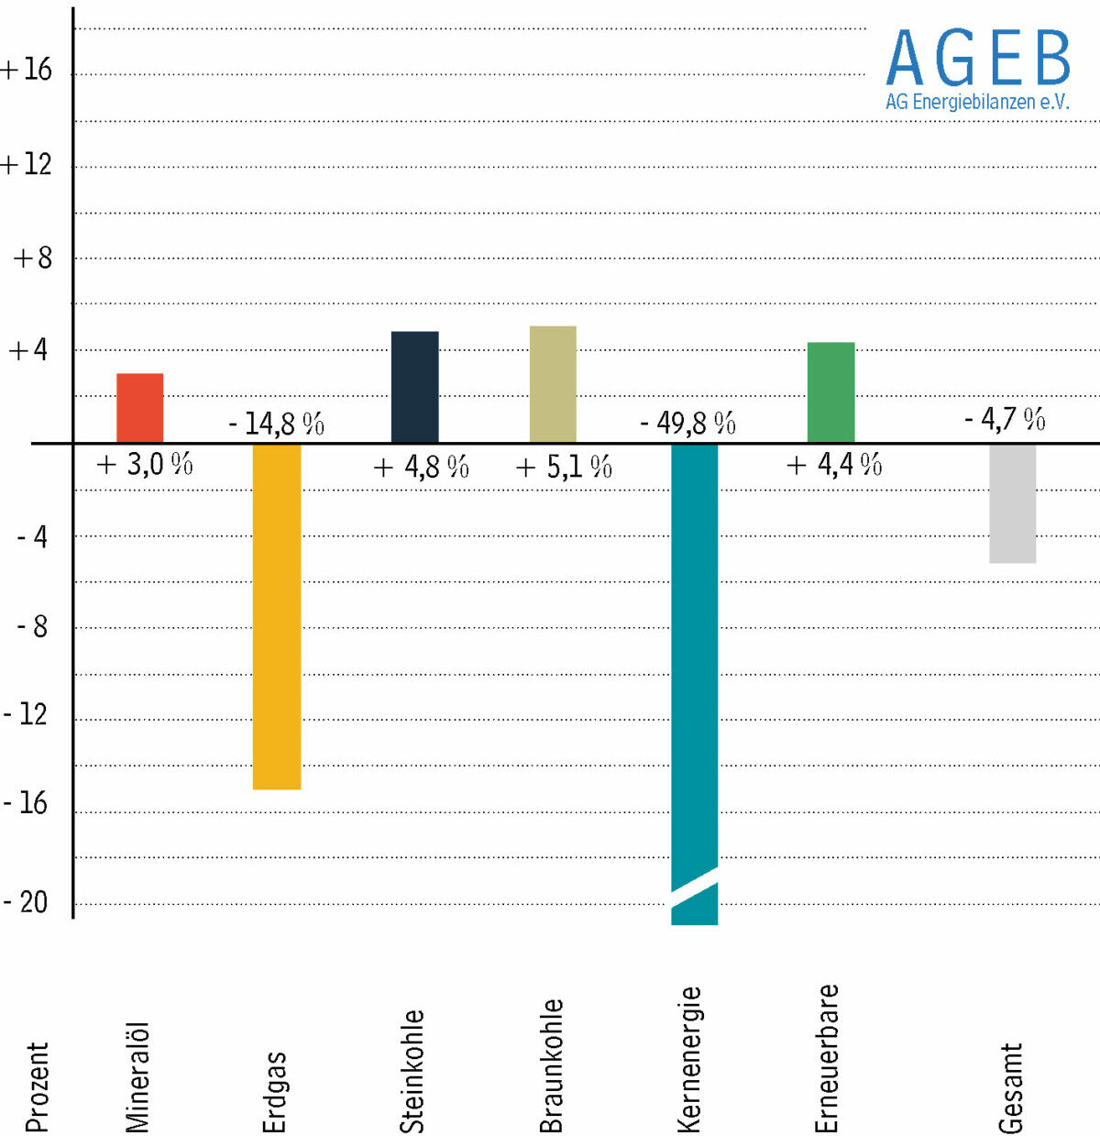
Primärenergie in D (2):
Energieträger, Änderungen in 2022 ggü. 2021
Quelle: AGEB Bericht für 2022
Der Primärenergieverbrauch ist durch die Krisen deutlich zurückgegangen !

Slide 6
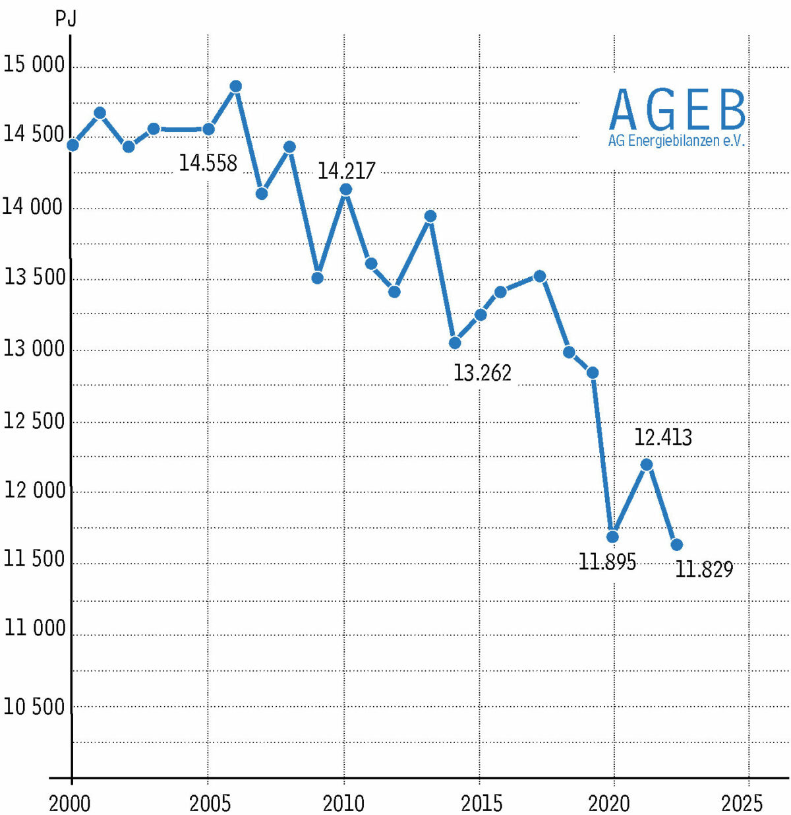
Primärenergie in D (3):
Entwicklung des Primärenergieverbrauch 2000 bis 2022
- 18,7 %
-1,1 %/a seit 2005; EU-Richtline: - 1,5 %/a!
Quelle: AGEB Bericht für 2022

Slide 7
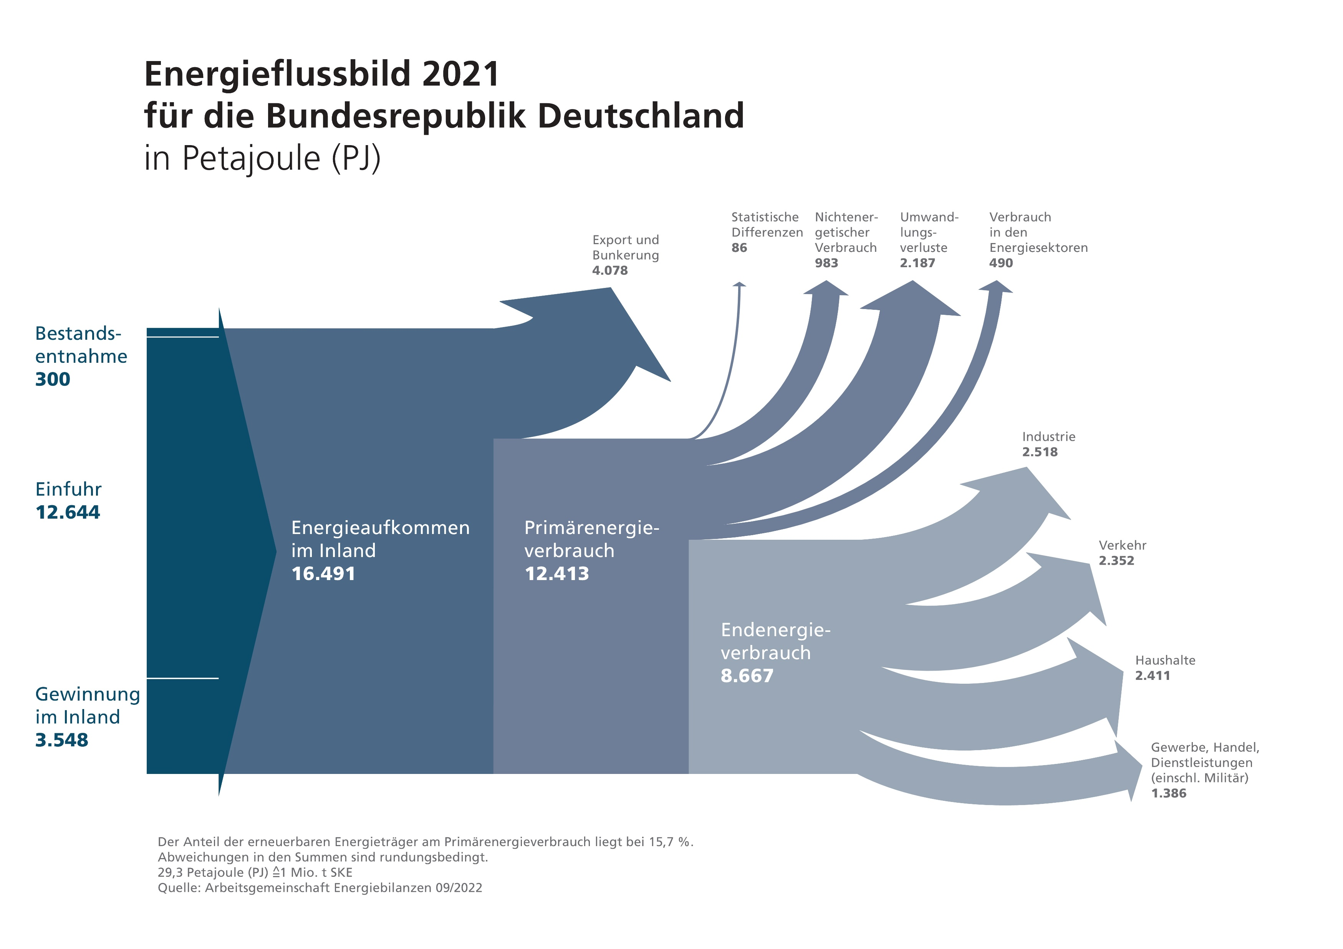
Primärenergie in D (4):
Energieflussbild 2021
Energieeinheit: PJ (TWh)
Primärenergie-verbrauch 1)
(Summe 3.151)
1) ohne nichtenerg. Verbrauch
(1.133)
(24)
(273)
(608)
(136)
(83)
Verbrauchssektoren
1,8 %
(699)
29,1 %
(3.512)
76,7 %
27,1 %
(653)
(4.581)
(3.448)
27,8 %
(2.408)
(670)
(986)
16,0 %
21.5 %
Quelle: AGEB 2022
(385)
Anteile in %
Mehr als ¾ unseres Energieaufkommens importieren wir!

Slide 8
Energie-Transformation zu 100% Erneuerbare bis 2040 in D (1)
zeitlicher Soll-Verlauf: Gesamtprozess
TWh
Atom-
Ausstieg
IPCC
Budget aufgebraucht!
Kohle-
Ausstieg
Öl-/Erdgas-
Ausstieg
Primärenergieverbrauch inkl. Verluste
und Einsparung: -1,5%/a des Endenergieverbrauchs
Erneuerbare
Erdgas
Kernkraft
Kohle
Mineralöl
Quelle: AGEB, ISE e.V.
Einsparung und Ausbau sind die Aufgaben der Zukunft für die Energiewende!

Slide 9
Energie-Transformation zu 100% Erneuerbare bis 2040 in D (3)
zeitlicher Verlauf, soll-ist: P-Energieträger, Atom, Fossil
TWh
Erdgas
Mineralöl
Kohle
Kernkraft
Quelle: AGEB Bericht für 2022
Kohle und Mineralöl kompensieren Erdgas!!

Slide 10
Transformation zu 100% Erneuerbare bis 2040 in D
zeitlicher Verlauf: P-Energieverbrauch und EE soll –ist, Stand 2022
TWh
Primärenergieverbrauch inkl. Verluste
und Einsparungen
624
(33%)
Ausbaupfad Erneuerbare
Erneuerbare (EEG 2023/1)
. . .
. .
2059
2176
Planwerte
Istwerte
Quelle: EEG 2023/1, Energy-Charts, Fraunhofer ISE, ISE e.V-Meta-Studie (M-Studie)
Woher kommt die fehlende Energie in 2040 (33%)?
Der Ausbaupfad des EEG 2023/1 erreicht erst 2059 das versprochene Ziel!
Wenn wir so weitermachen wie bisher, dauert es bis 2176!

Slide 11
Energie-Transformation zu 100% Erneuerbare bis 2040 in RLP
zeitlicher Verlauf, soll-ist: P-Energieverbrauch und EE, Stand 2022
TWh
Primärenergieverbrauch inkl. Verluste
und Einsparungen
Erneuerbare
40,5
Erneuerbare (Koalitionsvertrag RLP 2021)
PV: 500 MW/a, Wind: 500 MW/a
. . .
. .
2052
2148
Planwerte
Istwerte
Quelle: ISE e.V., LAK EB
Woher kommt die fehlende Energie in 2040 (40,5%)?
Der Ausbaupfad des Koalitionsvertrages erreicht erst 2052 das versprochene Ziel!
Wenn wir so weitermachen wie bisher, dauert es bis 2148!

Slide 12
Energie-Transformation zu 100% Erneuerbare bis 2040 in RLP
zeitlicher Verlauf, soll-ist: P-Energieverbrauch und EE, Stand 2023-05
TWh
Primärenergieverbrauch inkl. Verluste
und Einsparungen
Zubauzahlen von 01.01. bis 23.05.2023 laut Marktstammdatenregister (Inbetriebnahme-Datum)
Art | Stück | Leistung (MW)
Wind | 19 | 75,3
PV-Anlage | 18.647 | 204,0 | Anteil (%)
Freiflächen | 13 | 58,5 | 28,7
Dächer | 14.031 | 142,8 | 70,0
Balkone | 4.603 | 2,7 | 1,3
Erneuerbare
40,5
Erneuerbare (Koalitionsvertrag RLP 2021)
PV: 500 MW/a, Wind: 500 MW/a
. . .
. .
2052
2148
Planwerte
Istwerte
Quelle: stat. LA RLP, ISE e.V.,
Wenn wir so weitermachen wie bisher, dauert die Klimaneutralität bis 2148!
PV
Wind
Zubau
2023
anteilig bis
23.05
PV
Wind
Zubau
2022
Soll (MW/a) *):
Ist (MW/a):
500,0
335,3 (67,1%)
500,0
71,5 (14,3 %)
Soll (MW) *):
Ist(MW):
196
204 (104%)
196
75,3 (38 %)
*) Koalitionsvertrag 2021

Slide 13
Stromerträge in der Südpfalz 2022 (1): Windparks
Freckenfeld, Gollenberg, Offenbach II, Hatzenbühl, Minfeld, Schwegenheim
Windpark | Freckenfeld | Gollenberg | Offenbach II | Hatzenbühl | Minfeld | Schwegenheim
Hersteller | 6xNordex N131 | 6xVestas 126 | 6xGE 2,5-120 | 5xEnercon E115 | 4xGE 1,5/ | 3xFL 1500/77
 |  |  |  |  | 1x Vestas V90/2000 | 4xVestas V136/3450
Eigner | EnBW | CEE-Group | EnergieSüdwest | Stadt Speyer | pfalzwind | ??/??
Baujahr | 2018 | 2017 | 2014 | 2017 | 2004/2009 | 2006/2019
Nabenhöhe (m) | 134 | 137 | 139 | 149 |  | 100/149
Rotordurchm. (m) | 131 | 126 | 120 | 115,7 | 77/90 | 77/136
Nennleistung (MW) | 19,8 | 19,8 | 15,2 | 15 | 8: 6/2 | 4,5/13,8
Energie (GWh) (*)) | 43,78 (41,14) | 37,99 (37,28) | 31,27 (30,92) | 31,27 (29,43) | 12,71 (11,93)
Volllaststunden (h/a) (*)) | 2.211 (2.078) | 1.918 (1.883) | 2.228 (2297) | 2.085 (1.962) | 1.589 (1.491)
*) Vorjahreswerte
Quelle: EnBW, CEE-Group, Energie Südwest, Speyer Hatzenbühl GmbH & Co, pfalzwind
Mit 2.111 ( i. VJ 1.990) Volllaststunden im ∅ bei den neueren Anlagen hat
die Windkraft auch in der Südpfalz etwas zugelegt!

Slide 14
Stromerträge in der Südpfalz 2022 (2): Windparks, Volllaststunden
Freckenfeld, Gollenberg, Offenbach II, Hatzenbühl, Minfeld
Volllaststunden
(h/Monat)
Freckenfeld
Gollenberg
Offenbach II
Hatzenbühl
Minfeld
Quelle: EnBW, CEE-Group, Energie Südwest, Speyer Hatzenbühl GmbH & Co, pfalzwind
Der Wind weht vorwiegend im Winter!

Slide 15
Stromerträge in der Südpfalz 2022 (3):
für PV-Anlage Süd und Ost/West
PV-Anlage | Süd | Ost/West
Nennleistung (kWp), BJ | 14,1, 2011 | 15,8, 2012
*) Vorjahreswerte
Energie (MWh) *) | 16.933 (15,290) | 15.443(14.110)
Volllaststunden (h/a) *) | 1.201 (1.084) | 977 (893)
Anteil ggü. Süd (%) | - | 83,3
Volllaststunden
(h/Monat)
Süd
Ost/West
Quelle: W.T, M.B.
Solarstrom hat in der Südpfalz gute spezifische Erträge!

Slide 16
Zubau an installierter Leistung in D (1): 2022
für PV und Wind
MW
PV
Wind on
Win off
Soll (MW/a) *):
Ist 2022 (MW):
15.000
7.106 (47,3%)
15.000
2.399 (16%)
2.440
342 (14 %)
Quelle: ISE e.V., Solarbranche.de, Windbranche.de;
Zubau BNetzA-Marktstammdatenregister
*) Koalitionsvertrag 2021
Zubauzahlen verfehlen die Ziele des Koalitionsvertrages (2021) deutlich!

Slide 17
Zubau an installierter Leistung in D (2): Entwicklung 2012 - 2021
für Solar, Wind und Bioenergie vs. Koalitionsvertrag 2021 bzw. Meta-Studie
MW/a
Trotz deutlicher Erhöhung der installierten Leistungen
der EE beim EEG 2023/1 ggü. der Vergangenheit
reichen diese Werte bei weitem nicht aus!
PV
Wind offshore
Wind onshore
Biomasse
Quelle: EEG 2023/1, Energy-Charts, Fraunhofer ISE, ISE e.V-Meta-Studie (M-Studie)
Klimaneutralität in D benötigt bis 2040 : PV: 48.600 MW/a; Wind ons: 8.000 MW/a; Wind offs 2.200 MW/a

Slide 18
Zubau an installierter Leistung in RLP 2022
für PV und Wind
MW
PV
Wind
Soll (MW/a) *):
Ist 2022 (MW/a):
500,0
335,3 (67,1%)
500,0
71,5 (14,3 %)
Quelle: ISE e.V., Solarbranche.de, Windbranche.de;
Zubau BNetzA-Marktstammdatenregister
*) Koalitionsvertrag 2021
Zubauzahlen verfehlen auch in RLP die Ziele des Koalitionsvertrages (2021) deutlich!

Slide 19
Zubau an installierter Leistung in der Südpfalz 2022
PV und Wind
MW
GER
SÜW
LD
PV-FF *) (ha):
385
582
69
*) anteilig von RLP (16.500 ha)
2019
2020
2021
2022
2019
2020
2021
2022
2019
2020
2021
2022
PV
Soll *) (MW/a):
11,7 (74,7 %)
16,1 (40,4%)
2,1 (96,4%)
Wind
Soll *) (MW/a):
11.7 (0%)
16,1 (0%)
2,1 (0%)
*) anteilig von RLP (500 MW/a) über Flächenverhältnis
Quelle: Energieagentur RLP
Auch in der Südpfalz ist der Zubau von EE bei weitem nicht ausreichend!

Slide 20
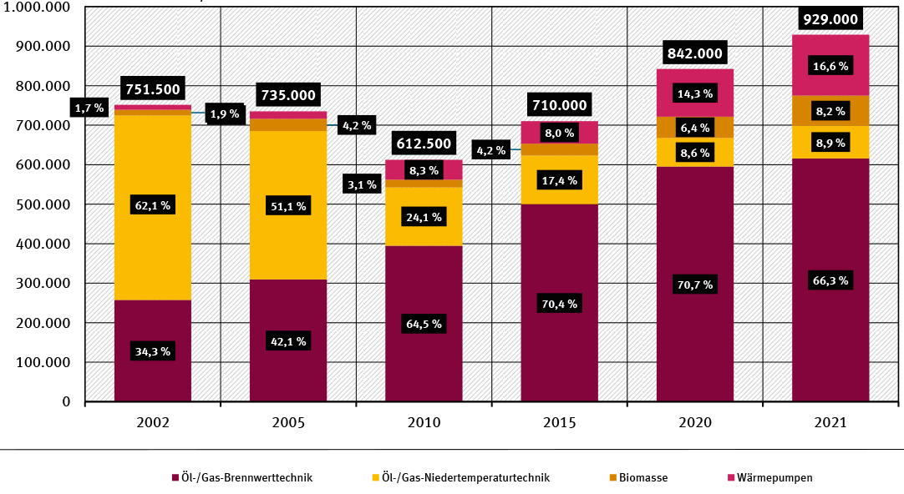
Entwicklung der Wärmewende in D
Marktentwicklung Wärmeerzeuger (neu installierte Heizsysteme)
Stk
Quelle: UBA
Wärmepumpen holen auf, der Anteil ist jedoch noch viel zu klein!

Slide 21
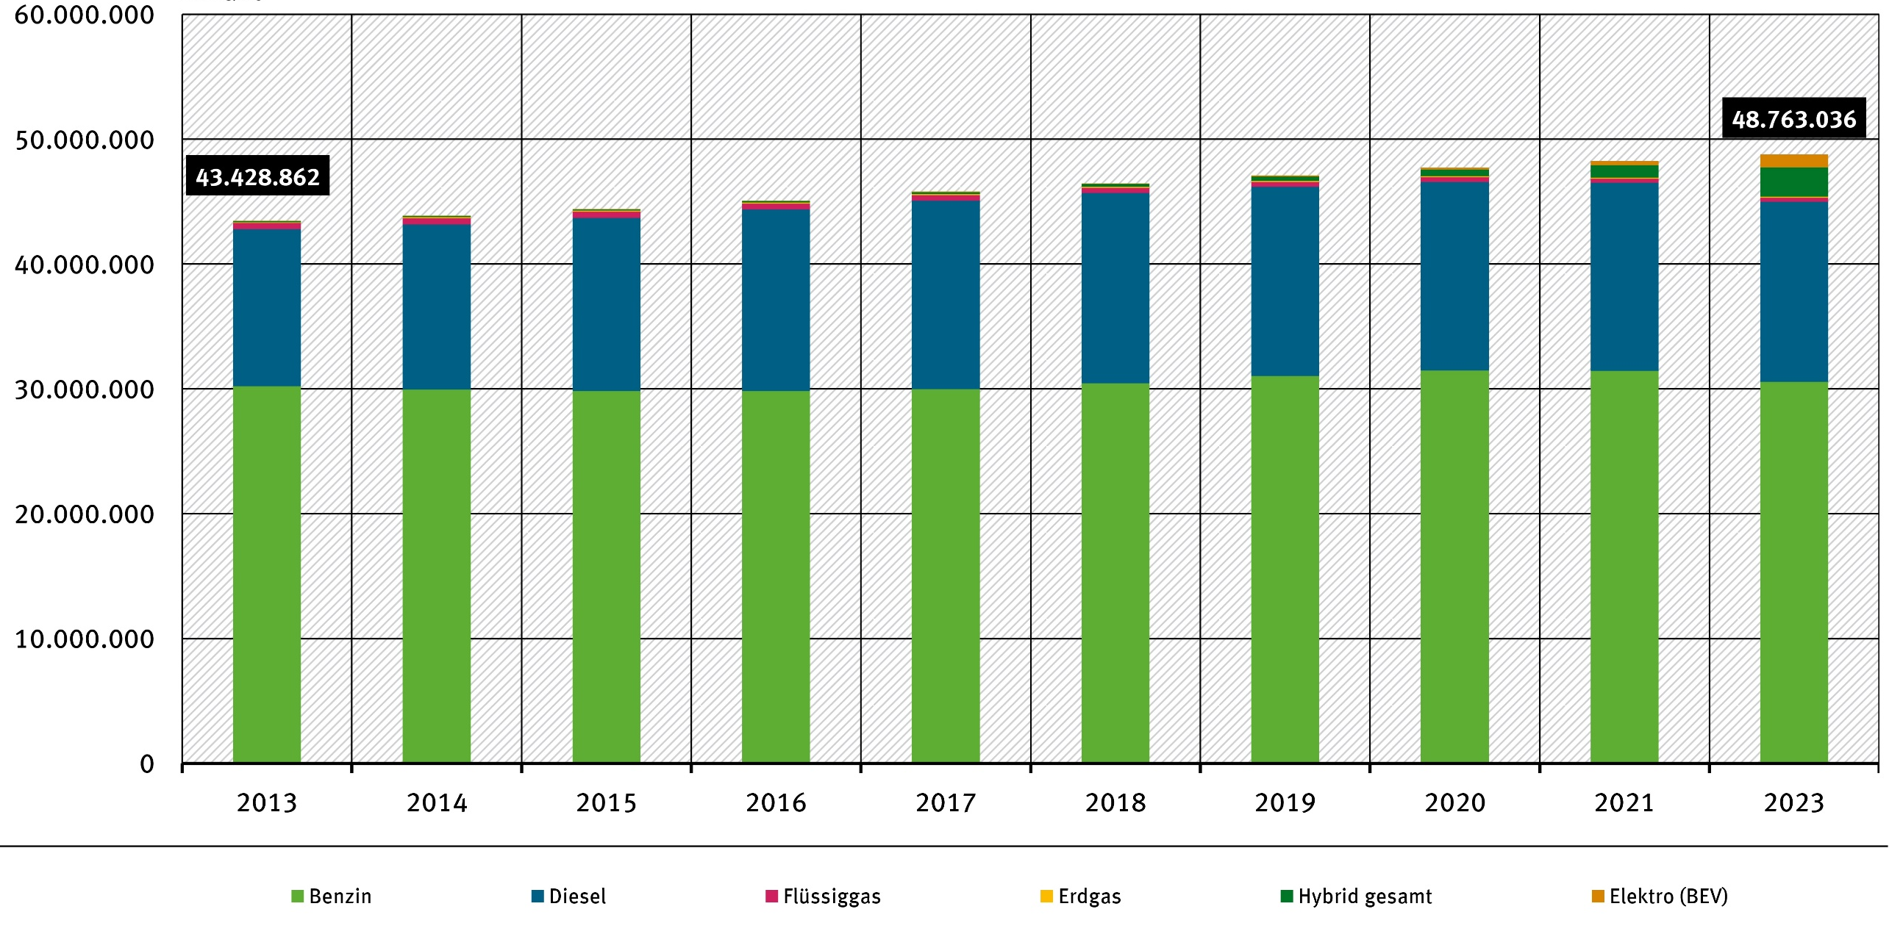
Entwicklung der Mobilitätswende in D
Entwicklung der PkW im Bestand nach Kraftstoffart
Stk
E-Auto 04/2023: 1.010 Mio.
Quelle: UBA
Die Anzahl der zugelassenen E-Autos ist noch viel zu klein!

Slide 22
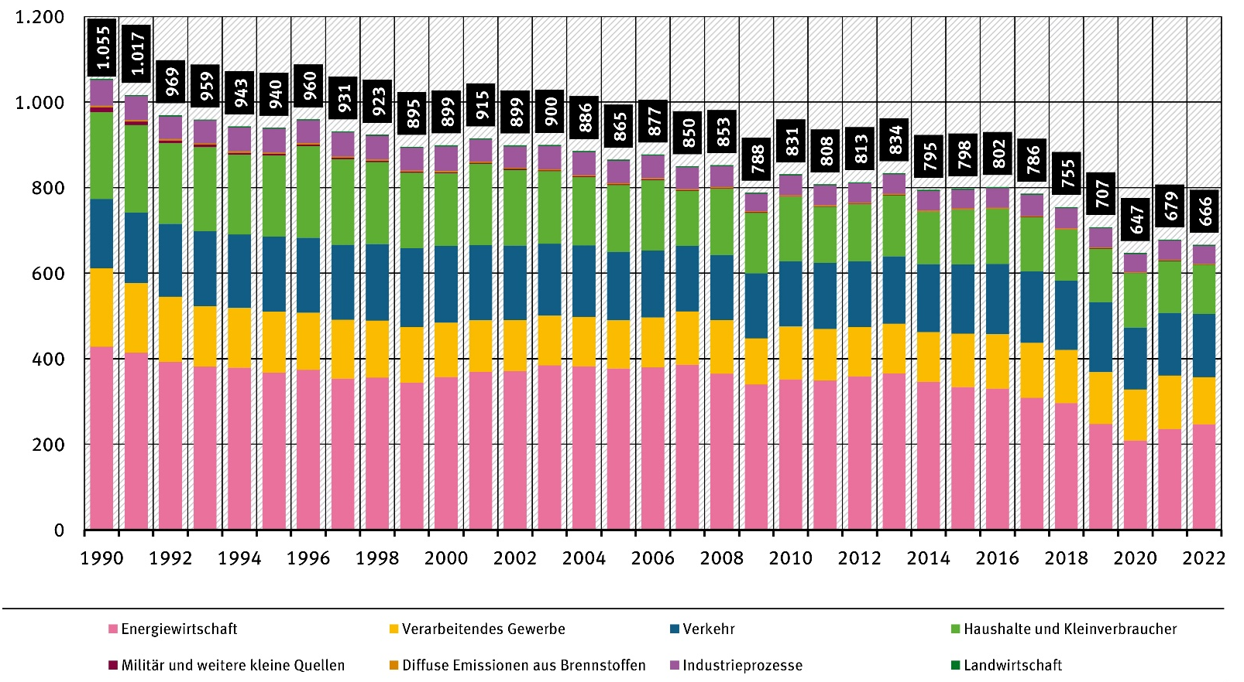
Entwicklung der CO₂-Konzentrationen (1)
nach Kategorien in D
Mt
Quelle: UBA
Die Reduktion geht viel zu langsam!

Slide 23
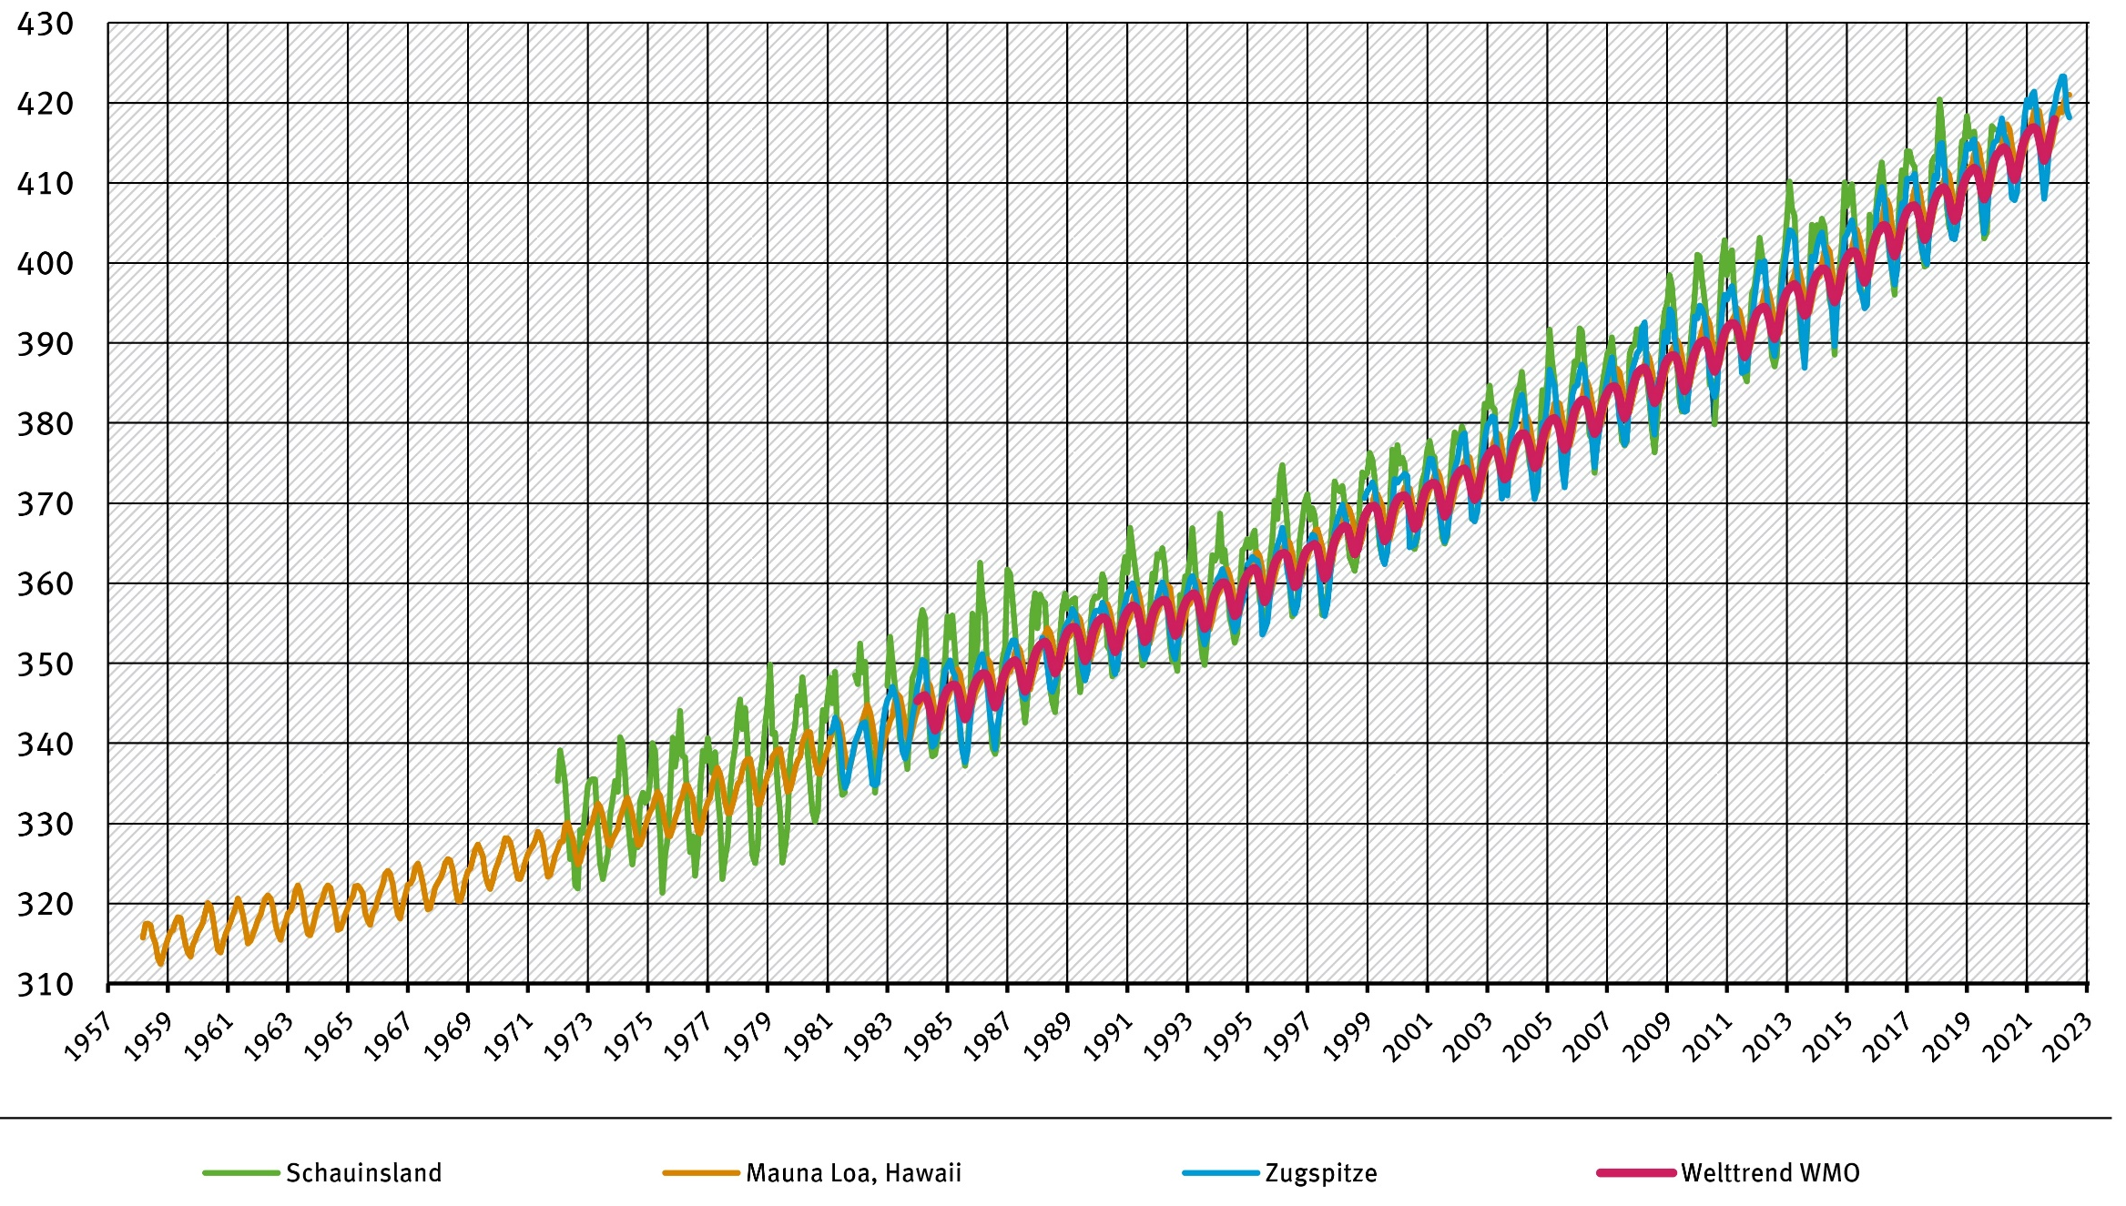
Entwicklung der CO₂-Konzentrationen (2)
in der Atmosphäre (Monatsmittelwerte)
ppm
Jahresmittelwert 2022, Zugspitze: 418,9 ppm
Quelle: UBA
Die CO₂-Konzentration steigt weltweit immer weiter!

Slide 24

!100% !
Projekt-Team
Wolfgang Thiel (Projektleiter und PPT-Ersteller)
Frieder Wambsganß (Lektor)
Wolfgang Fedderken
Prof. Dr. Karl Keilen
Dr. Gerhard Lausterer
Michael Linder
Volker Wander
2040
Wolfgang Thiel, Vorsitzender
Initiative Südpfalz-Energie (ISE e.V.)
www.i-suedpfalz-energie.de/
Tel.: +49 172 7419812
eMail: wolfgang@thiel-wt.de

